Slide 1

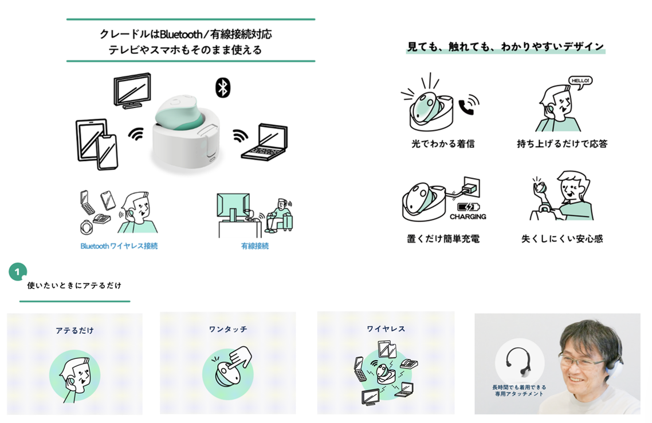
LIFE
医療現場に採用された聴こえをリビングに。対話サポート聴覚補助デバイス、中度・高度難聴対応 ･tell（アテル）電話もTVもクリアに届く新機能をプラス
Next product concept

Slide 2
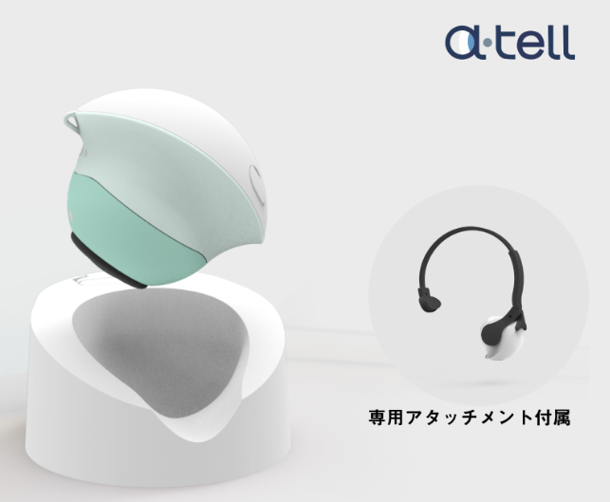
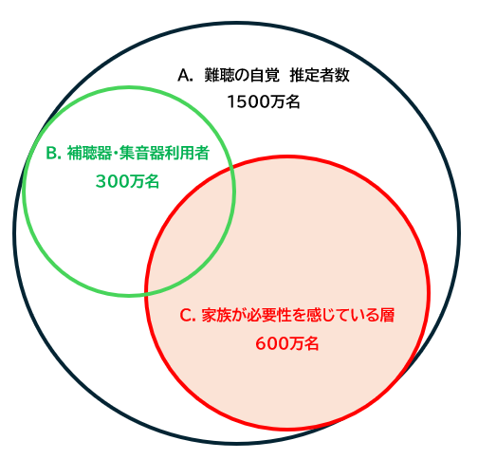
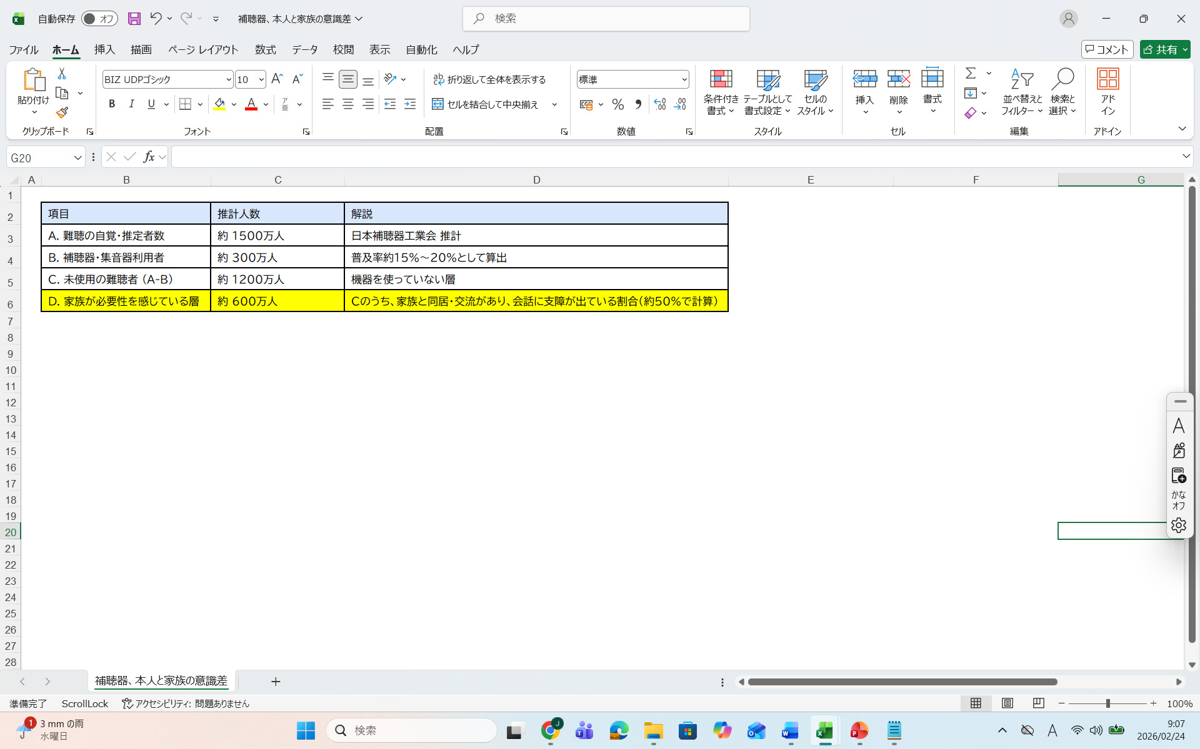
【課題】 親の 「孤立」 と 「不便」 に寄り添う
加齢性難聴が引き起こす、日常生活の具体的な 「困りごと」
① 対話 : 「何度も聞き返すのが申し訳なくて、愛想笑いで流してしまう親」
② 電話 : 「電話口で話が噛み合わず、振り込め詐欺などの防犯面も心配」
③ TV : 「爆音でTVを観る親と、音量で揉める家族」
『聴こえの壁』 を、医療現場のテクノロジーで取り払いたい。
Next product concept
【解決策】 ドクター品質 × ライフスタイル機能
① 対話 「診察室クオリティの明瞭さ」 ：
医師が問診で使っている 「言葉をはっきりと伝える」 技術をそのまま搭載。
雑音を抑え、人の声の帯域を優先的に届けます。
② 通話 「繋がることの安心を」 ：
スマホや固定電話と連携
デバイスを直接耳にあてることで、自然な会話が可能に
③ TV 「自分専用の骨伝導スピーカー」 ：
TVと繋がる新機能(専用トランスミッター)。
家族は普通の音量、親は耳元でクリアな音
もう「TVの音が大きい！」と叱る必要はありません。

